Slide 1
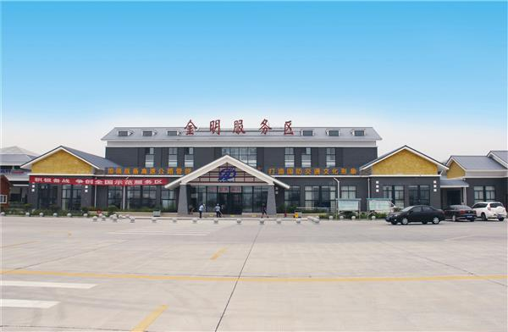
郑州金明服务区试驾场地
场地位于郑州郑民高速上金明军用战备服务区。

Slide 2
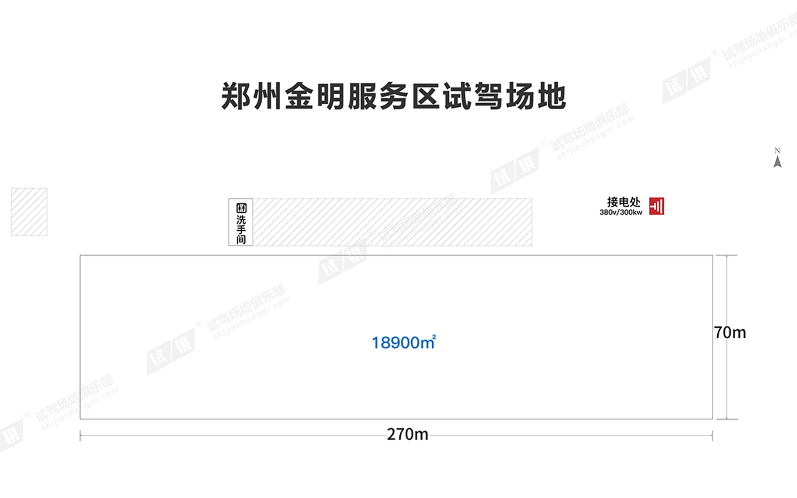
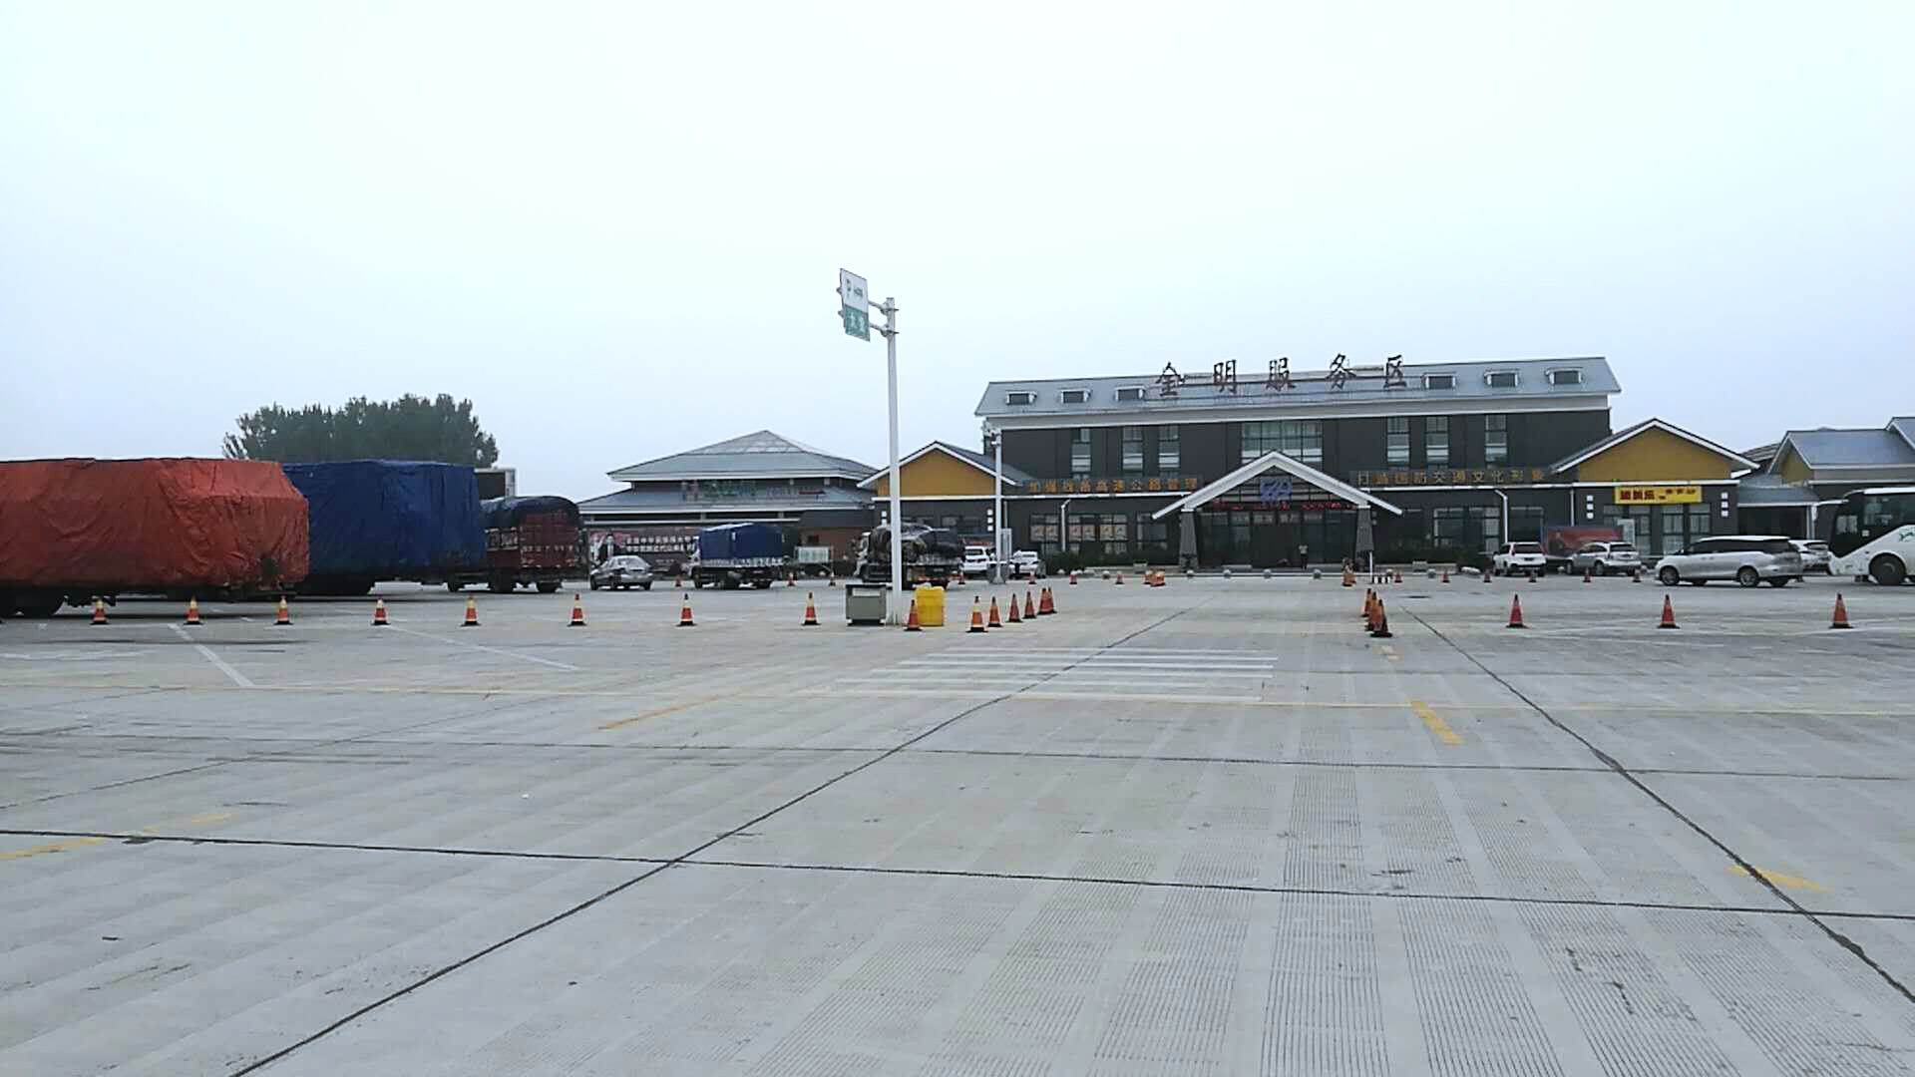
场地费用：5万/天
场地面积：长270m 宽70m 柏油地面 全封闭
供电供水：380v/300kw 方便接水 固定洗手间
配套设施：停车位

Slide 3
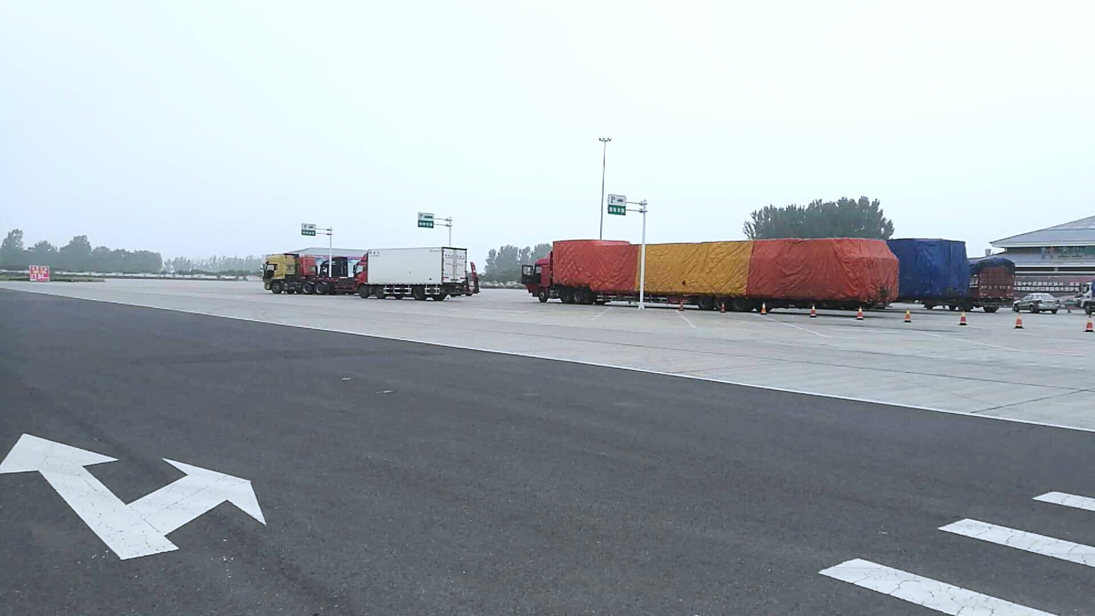
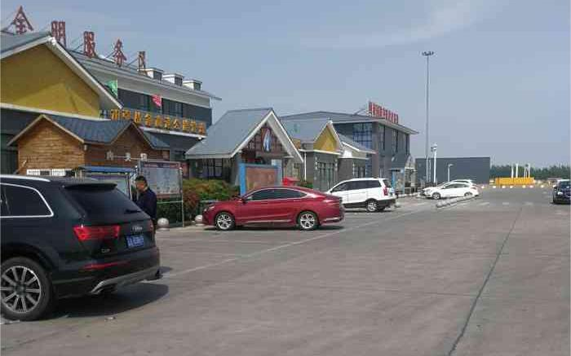
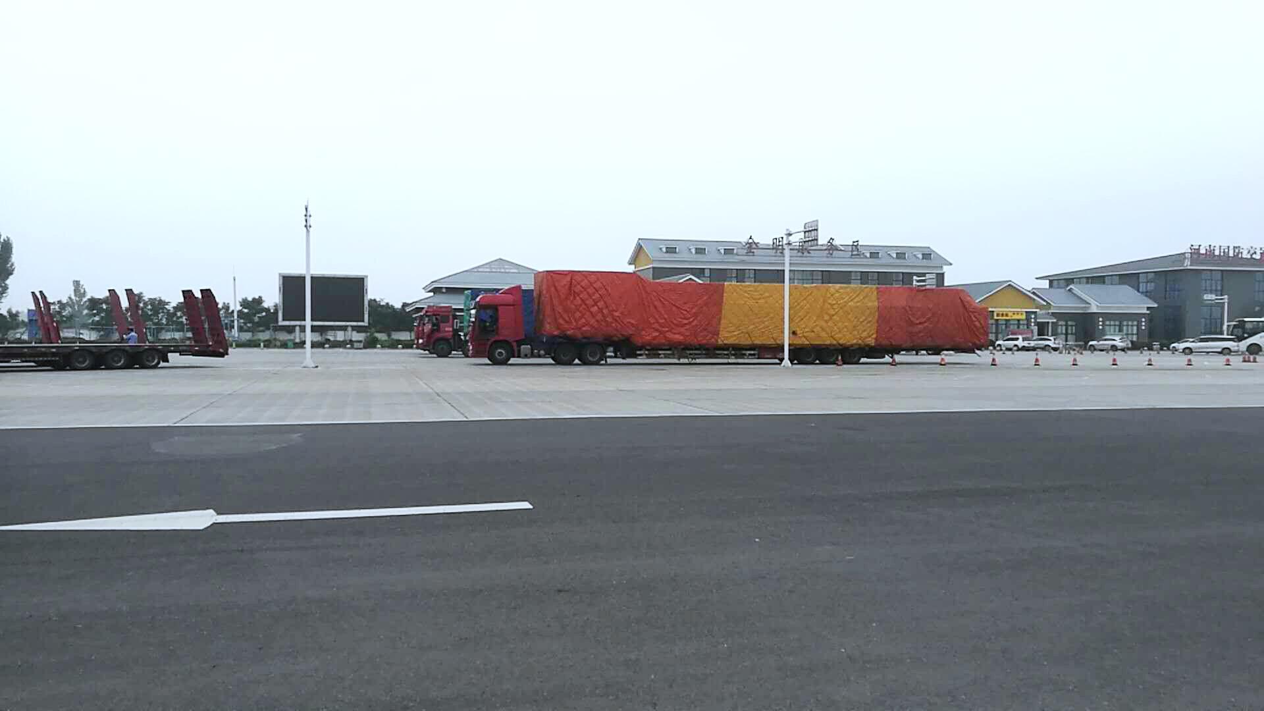
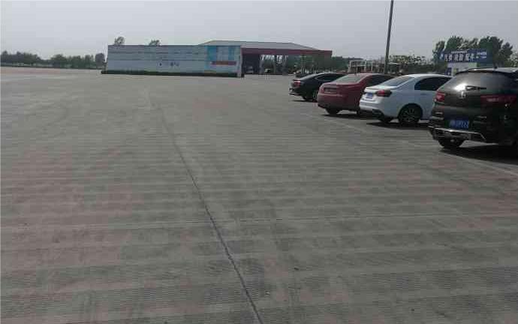
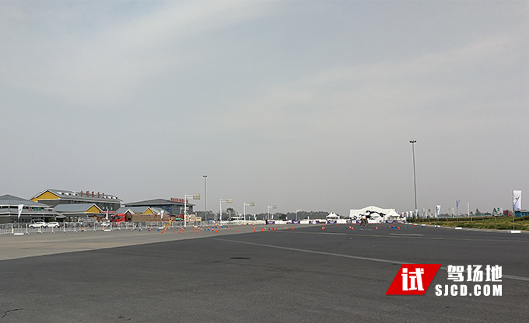
场地实景图
场地实景图
场地实景图
场地实景图
场地实景图
场地实景图

